Slide 1
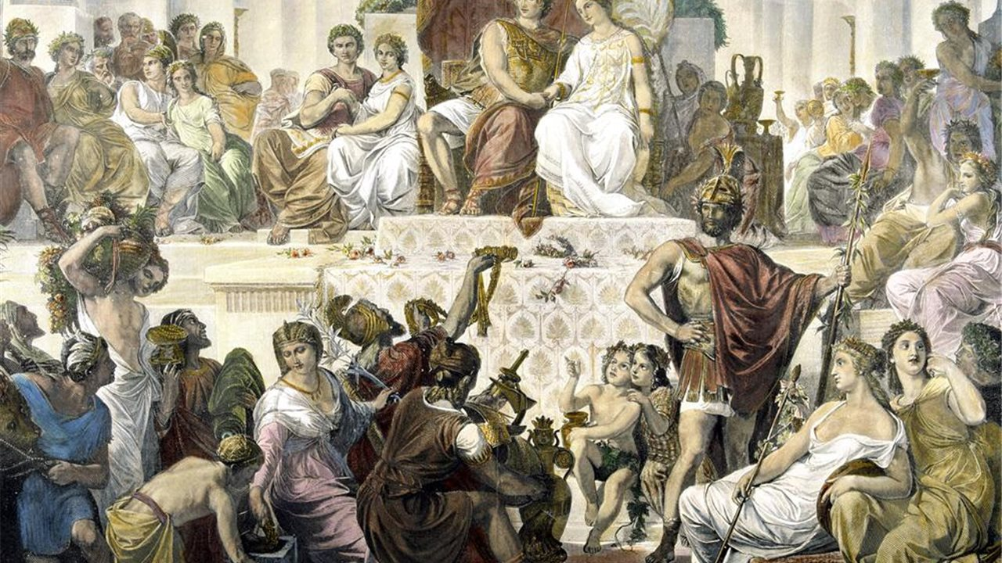
CIVILIZACIÓN GRIEGA
Repaso

Slide 2
REGLAS
Formar grupos de 4 en silencio.
Elegir un portavoz de grupo.
Cada grupo solamente puede hablar en su turno, a través del portavoz.
Cada respuesta correcta es 1 punto.
Incumplir las normas supone perder puntos del equipo.

Slide 3
1. Ordena las etapas de la Historia de Grecia de mayor a menor antigüedad.
Época Helenística.
Época Arcaica.
Época Clásica.
Civilización minoica.
Civilización micénica.
Respuesta correcta:
Civilización minoica-micénica-época arcaica-época clásica y época helenística.

Slide 4
2. Coloca los siguientes hechos con su época:
Conquistas de Alejandro Magno.
Construcción de palacios en Creta.
Entrada del Hierro en Grecia.
Pericles lleva al esplendor de Atenas.
Las guerras médicas.
Aparición de las primeras polis (ciudades-estado).
Micenas como capital del reino.
Fundación de las primeras colonias.
Ausencia de fuentes escritas.
La guerra del Peloponeso.
Creación de los reinos griegos en Egipto y Asia.
Civilización minoica.
Civilización micénica.
Edad Oscura.
Época Arcaica.
Época Clásica.
Época helenística

Slide 5
3. ¿Qué es la Hélade?
Una polis griega.
Una potencia extranjera que conquista Grecia.
Una isla de Grecia.
El conjunto de los territorios griegos.
D) El conjunto de los territorios griegos

Slide 6
4. ¿Por qué los griegos no formaron un Estado unificado?
Debido al relieve de la península balcánica.

Slide 7
5. Nombra tres razones por las que los griegos forman parte de la misma civilización.
1) Comparten la misma lengua.
2) Comporten los mismos dioses
3) Mismas costumbres y formas de vida.
4) Orígenes comunes (civilización minoica y micénica)

Slide 8
6. ¿Qué es una polis?
Es una ciudad-estado, con gobierno y leyes propias.
Es un tipo de forma de gobierno.
Es un grupo social griego.
Es un reino griego
Es una ciudad-estado, con gobierno y leyes propias.

Slide 9
7. ¿Qué es una colonia?
Es una polis que ha fundado otra polis.
Es una polis fundada por otra polis.
Es una polis dependiente de otra polis.
b) Es una polis fundada por otra polis (comunidad estado independiente, aunque mantenían costumbres de la polis de la que habían marchado).

Slide 10
8. ¿Qué es una metrópoli?
Es una polis que ha fundado otra polis.
Es una polis fundada por otra polis.
Es una polis dependiente de otra polis.
Es una polis que ha fundado otra polis.

Slide 11
9. ¿Dónde fundaron los griegos sus colonias?
Mediterráneo.
Atlántico.
Norte de Europa.
Asia.
Mediterráneo y Mar Negro.
e) Mediterráneo y Mar Negro

Slide 12
10. ¿Qué significa aristocracia?
El poder de los mejores.
El poder del pueblo.
El poder de unos pocos.
El poder de los mayores.
a) El poder de los mejores

Slide 13
11. ¿Qué significa democracia?
El poder de los mejores.
El poder del pueblo.
El poder de unos pocos.
El poder de los mayores.
b) El poder del pueblo

Slide 14
12. ¿Qué significa oligarquía?
El poder de los mejores.
El poder del pueblo.
El gobierno de unos pocos.
El poder de los mayores.
c) El gobierno de unos pocos

Slide 15
12. ¿Qué polis representa el sistema democrático? ¿y el oligárquico?
Democracia→ Atenas.
Oligarquía→ Esparta.

Slide 16
13. ¿Qué es la Ekklesia?
Tribunal de justicia ateniense.
Asamblea que preparaba los asuntos que se trataban en el Consejo de los Quinientos.
El funcionario que ejecutaba las decisiones de la Asamblea.
La Asamblea que era el principal órgano de decisión política.
Opción D.

Slide 17
14. ¿Qué hace la Bulé o Consejo de los Quinientos?
Tribunal de justicia ateniense.
Asamblea que preparaba los asuntos que se trataban en la Asamblea.
El funcionario que ejecutaba las decisiones de la Asamblea.
Era el principal órgano de decisión política.
Opción B

Slide 18
15. ¿Qué son los magistrados?
Los jueces de Atenas.
Los más sabios de Atenas.
Los funcionarios que ejecutan las decisiones de la asamblea.
Los funcionarios que gobiernan la asamblea.
Opción C

Slide 19
16. ¿Qué diferencia hay entre un estratega y un arconte?

Slide 20
17. ¿Qué institución tenía más poder en Esparta?
Los dos reyes.
La Gerusía.
Los éforos.
La asamblea o Apella.
b) Gerusía.

Slide 21
18. ¿Quiénes no pueden participar en política en Atenas?
Los extranjeros.
Las mujeres.
Los esclavos.
Los hombres atenienses mayores de 18 años.
A), B) y C)

Slide 22
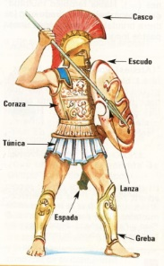
19. ¿Cómo se llama el soldado griego?
Hoplita.

Slide 23
20. ¿Quiénes se enfrentan en las guerras médicas?
Griegos contra persas.

Slide 24
21. ¿Quiénes se enfrentan en la guerra del Peloponeso?
Esparta y aliados contra Atenas y aliados.

Slide 25
22. ¿Qué es el helenismo?
La religión de los griegos.
El mito de Helena de Troya.
La cultura griega original.
La expansión y fusión de la cultura griega con la oriental.
Opción D.

Slide 26
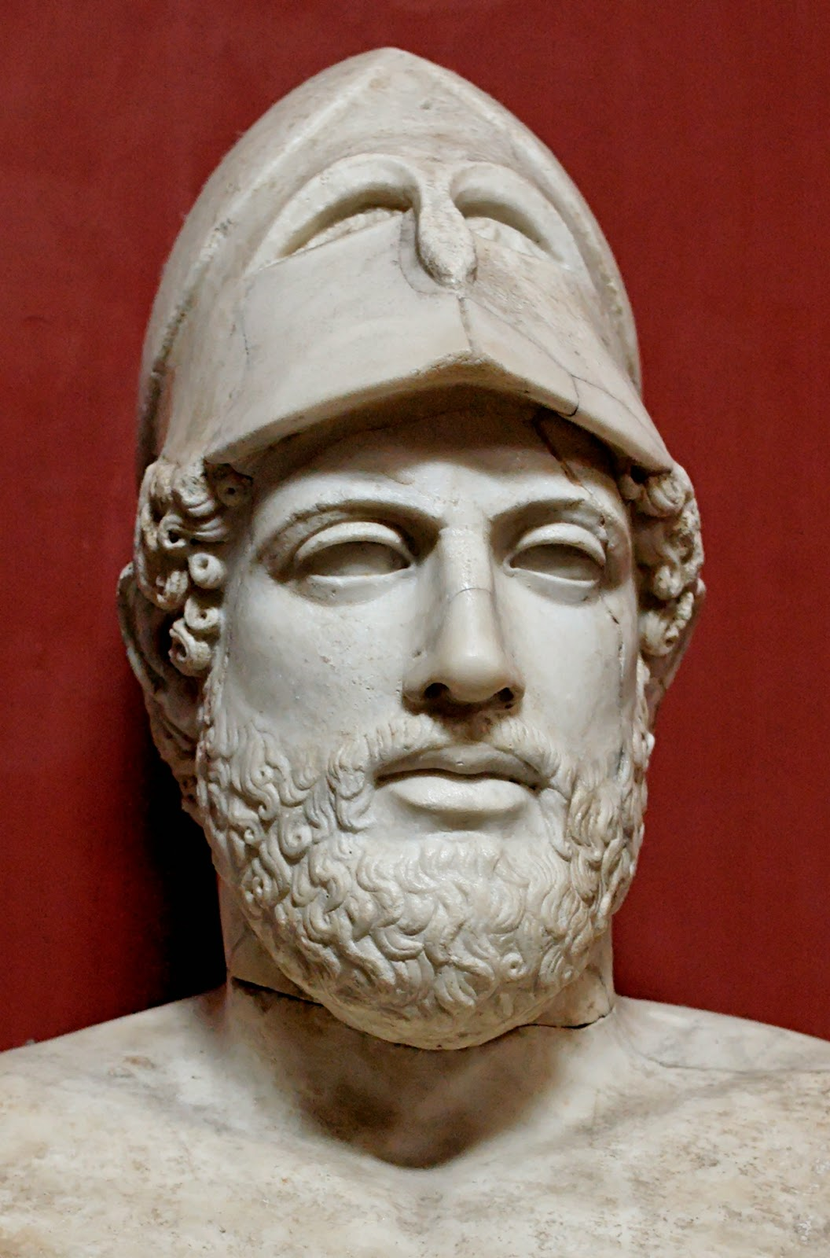
23. ¿Quién fue Pericles?

Slide 27
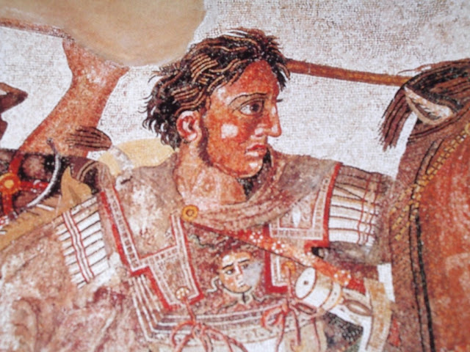
24. ¿Quién fue Alejandro Magno? ¿Por qué fue importante?

Slide 28
25. ¿Qué es el dracma?
Un tipo de vestimenta griega.
Un tipo de vivienda.
Una comida.
Una moneda.
Opción D

Slide 29
26. ¿Cuál de estas frases es falsa?
El comercio en Grecia era la actividad más importante.
Los griegos elaboraban cerámica de gran calidad.
La agricultura se especializó en la vid, trigo y olivo.
Las parcelas agrícolas eran grandes y los campesinos vivían holgadamente.
Opción D

Slide 30
27. En una vivienda el griego, el gineceo es…
El patio de la vivienda.
Lugar de la casa reservado para las mujeres.
Lugar de la casa reservado para los hombres.
El altar doméstico.
Opción B

Slide 31
28. ¿Qué es un héroe en la mitología griega?

Slide 32
29. ¿Qué es un oráculo?

Slide 33
30. ¿Qué es un santuario?

Slide 34
31. ¿En qué consisten los juegos olímpicos?

Slide 35
32. Atenea es la diosa de…

Slide 36
33. Hermes es el dios de….

Slide 37
34. Artemisa es la diosa de….

Slide 38
35. Si queremos entrar a un templo griego, ¿Por dónde entramos?
Naos.
Opistodmos.
Pronaos.

Slide 39
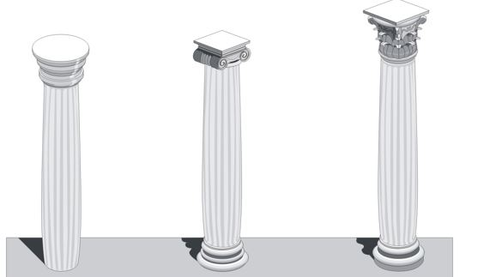
36. Según el capitel…qué orden representa la columna del centro:

